Slide 1
DIGESTIÓN ANAERÓBICA
AGOSTO 2021
GUSTAVO MENDEZ, PE

Slide 2
AGENDA
Digestión Anaeróbica
¿Para qué sirve?
¿Cómo funciona?
Tipos de digestores
Digestión Anaeróbica en Bacardi
Aplicacion Industrial
Usos y Beneficios

Slide 3
TRATAMIENTO DIGESTION ANAERÓBICA
Materia Orgánica + Nutrientes
CH₄ + CO₂ +NH₃ + Biomasa
DIGESTIÓN ANAERÓBICA:
Descomposición de material biodegradable, reducciendo contenido orgnánico y
generando Biogás.
BACTERIAS ACETOGÉNICAS:
Forman Ácido Acético
BACTERIAS METANOGÉNICAS:
Forman Metano
microorganismos
anaeróbicos

Slide 4
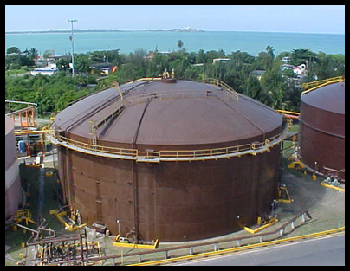
DIGESTIÓN ANAERÓBICA EN BACARDI
Comenzó su desarrollo en los 80’s.
Capacidad de Tratamiento de 1MM GPD
El Sistema produce aproximadamente el 70% de la energía utilizada en la destilaría gracias a la utilización del Biogás.
Logra reducir el consume de combustible fósil y la emisión de los gases de efecto invernadero o los GHGs.

Slide 5
DIAGRAMA ESQUEMÁTICO FLUJO DE MOSTO DE LOS DIGESTORES ANAERÓBICOS
Digester Gas to Nash Compressor
Fixed Media
Effluent 002 Outfall Station
From Holding Tank
Recirculation pumps
Effluent pumps
Feed pump

Slide 6
¿ POR QUÉ LOS DIGESTORES SIGUEN SIENDO LA MAJOR TECNOLOGÍA APLICADA ?
EVALUACIÓN DE TECNOLOGÍAS:
IMPORTANTE CONSIDERAR: La masa no se crea ni se destruye, solo se transforma
Desperdicio Sólido – Relleno Sanitario
Desperdicio Líquido – Descarga
Desperdicio Gas – Emisiones

